Slide 1
Приложение “Фотоальбом”
презентация проекта
<code/>

Slide 2

Актуальность и польза
• Удобная локальная галерея для хранения фотографий
• Возможность группировать фото по заголовкам
• Простое добавление и просмотр изображений
• Работа без интернет‑подключения
<code/>

Slide 3
Аналоги и сравнение
Существующие аналоги:
— Google Photos, Microsoft Photos, Приложение “Галерея”
.
Преимущества проекта:
• Полностью локальная работа
• Гибкая структура заголовков
• Минимальные системные требования
• Легкая расширяемость
<code/>

Slide 4

Использованные технологии и виджеты
• Python 3
• PyQt6 — GUI
• sqlite3 — база данных
• shutil, os — работа с файлами
• QPixmap, QFileDialog, QListWidget и др.
<code/>

Slide 5
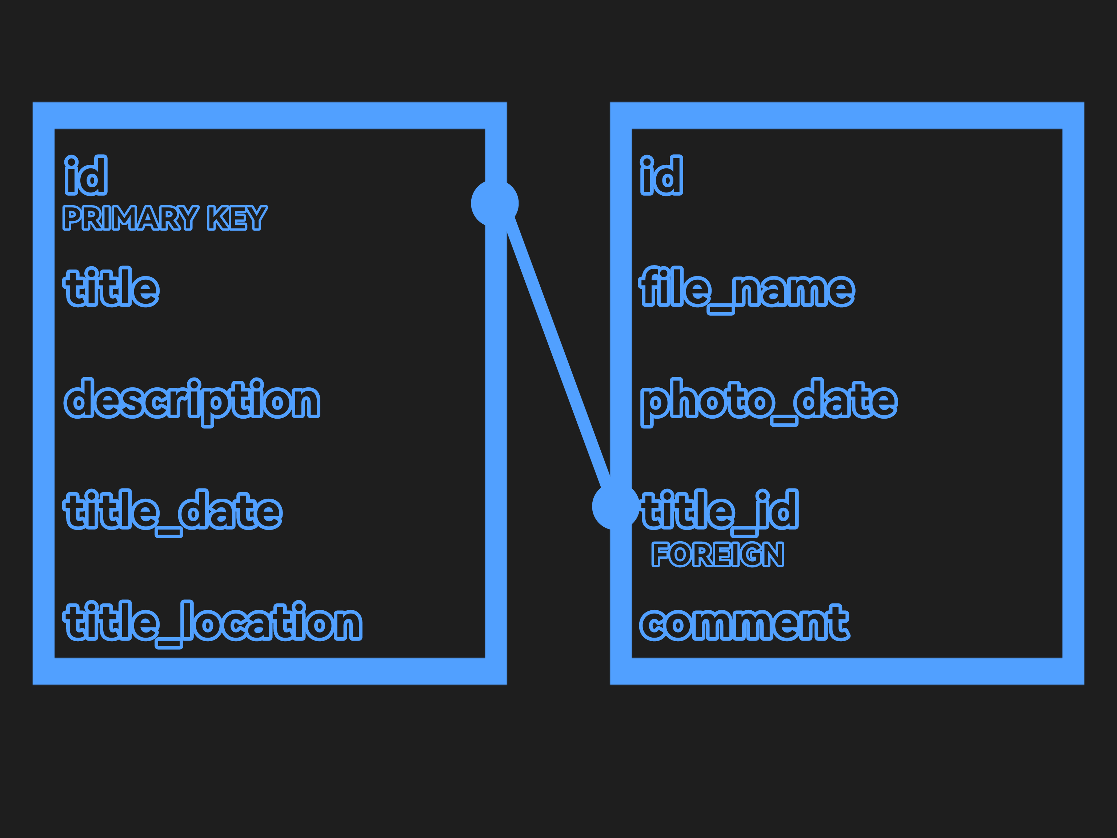
Структура базы данных
<code/>

Slide 6
Связи в базе данных
Связи между таблицами:
• titles (1) → photos (N)
• title используется как внешний ключ
• ON DELETE CASCADE обеспечивает удаление связанных фото
<code/>

Slide 7
Основные функции приложения
• Инициализация БД
• Добавление фото с группировкой по заголовку
• Предварительный просмотр изображения
• Просмотр заголовков и связанных фото
• Автоматическое копирование изображений в галерею
<code/>

